Slide 1
O QUE A INTELIGÊNCIA ARTIFICIAL PROPORCIONA PARA O GRUPO UNIP-OBJETIVO
Marcello Vannini
Diretor de Tecnologia
Tecnologia e Desenvolvimento do Grupo UNIP-Objetivo

Slide 2
APRESENTAÇÃO INSTITUCIONAL
2006

Slide 3
O MAIOR GRUPO BRASILEIRO DE EDUCAÇÃO DO PAÍS​
DA EDUCAÇÃO INFANTIL À PÓS-GRADUAÇÃO
CAMPI
(ENSINO PRESENCIAL)
27
948
ESCOLAS CONVENIADAS
EM TODO O BRASIL E NO JAPÃO
ESTADO DE SÃO PAULO, BRASÍLIA, GOIÂNIA E MANAUS
12
CURSINHOS
MAIS DE
EM SÃO PAULO
POLOS EaD
900
EM TODO O BRASIL
15
COLÉGIOS
EM SÃO PAULO
23
ESTADOS
NO BRASIL COM A
SUA FACULDADE
Número total de alunos
53
CAMPI
(ENSINO PRESENCIAL)
770 mil
EM TODO O BRASIL

Slide 4
CRESCIMENTO NO PAÍS
Número de ingressos em cursos de graduação por modalidade de ensino – 2007-2017
Entre 2007 e 2017, o número de ingressos variou positivamente 19,0% nos cursos de graduação presencial e mais de três vezes (226,0%) nos cursos a distância.

Slide 5
"Você não pode gerenciar aquilo que você não mede."
(Peter Drucker e W. Edwards Deming)
By 2021
58%
of the population will
be using the Internet
up from 44% in 2016.
By 2021
3.5
networked devices and
connections per person
up from 2.3 in 2016.
By 2021
53 Mbps
average broadband
speed up from 27.5 Mbps in 2016.
By 2021
61 GB
of the Internet traffic
per month, per user
up from 24 GB in 2016.
By 2021
80%
80% of all Internet traffic will be video
up from 67% in 2016.
By 2021
20 Mbps
average mobile
Speed up from 6.8 Mbps in 2016.
Fonte: Cisco VNI Global IP Traffic Forecast, 2016-2021.
MCAFEE, Andrew et al. Big data: the management revolution. Harvard business review, v. 90, n. 10, p. 60-68, 2012.
Notes:
ESTA FRASE ESCLARECE A IMPORTÂNCIA DE SE CONHECER MAIS SOBRE O NEGÓCIO COM A EXPLOSÃO DOS DADOS,

Slide 6
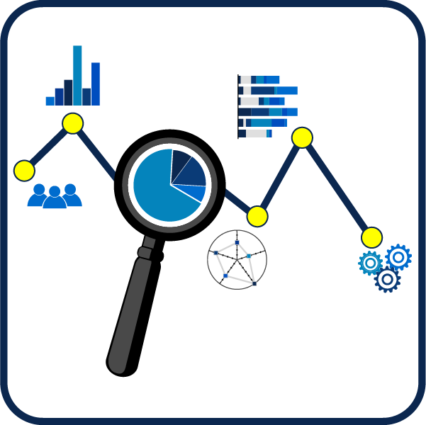
QUAIS SÃO OS RECURSOS TECNOLÓGICOS QUE SUSTENTAM A TRANSFORMAÇÃO DIGITAL?
Big Data e Analytics
Inteligência artificial
TÉCNICAS | TECNOLOGIAS
Classificação | Business Intelligence (BI)
"Clusterização" | Extract, Transform, and Load (ETL)
Mineração de dados | R
Linguagem natural | Visualization
Aprendizado de máquina | Non-relational database
Notes:
Há uma diversidade de definições encontradas sobre Big Data e de forma semelhante se repete no que diz respeito as técnicas e tecnologias do Big Data. McKinsey [5]
No que diz respeito as técnicas de análise de Big Data, foram apresentadas 26 técnicas dentre elas são mencionadas as técnicas de classificação, clusterização, mineração de dados, linguagem natural e aprendizado de máquina.
Business intelligence (BI): Inteligência de negócios (ou Business Intelligence, em inglês) refere-se ao processo de coleta, organização, análise, compartilhamento e monitoramento de informações que oferecem suporte a gestão de negócios. É um conjunto de técnicas e ferramentas para auxiliar na transformação de dados brutos em informações significativas e uteis a fim de analisar o negócio.
; Extract, transform, and load (ETL); R; Visualization e Non-relational database. Estas tecnologias já são utilizadas em quantidade de dados de menor volume, agora o desafio é utilizar técnicas e tecnologias já conhecidas e juntamente com técnicas inovadoras explorar o grande potencial do Big Data.
O avanço da tecnologia tem permitido que incontáveis dados sejam trocados entre as pessoas por meio de diferentes ferramentas. Quando estas trocas apresentam um grande volume de dados variáveis, que podem ser analisado e processados em alta velocidade, toda essa carga de informação recebe o nome de Big Data.
Os dados podem vir de sites, posts de redes sociais, relatórios financeiros, ferramentas de CRM, aplicativos para smartphones, registros de IPs, imagens, vídeos, músicas e vários outros tipos de fonte. Eles são classificados como estruturados (por exemplo, dados catalogados e separados em planilhas de Excel) e não estruturados (como se fossem “virgens” de alguma análise; dados brutos). Ao trabalho de refino e análise por algoritmos e softwares de alta capacidade processual, damos o nome de Big Data Analytics.
Vamos recapitular: BI interpreta as informações existentes na realidade e rotina da empresa, definindo assim as melhores hipóteses. Já Big Data, ou melhor dizendo, Big Data Analytics, aponta para novos caminhos a partir da busca e estruturação de dados que vão tornar o primeiro processo mais rico e eficiente.
Agora que você já sabe que soluções de Big Data Analytics mineram dados com precisão inigualável e que ferramentas de B.I. tangibilizam informações para facilitar decisões.
Ao lado do Big Data, temos visto a computação cognitiva, também conhecida como Inteligência Artificial, é o desenvolvimento de sistemas computacionais modelados no cérebro humano [9]. O termo surgiu a primeira vez em 1956, em uma conferência na Universidade Dartmouth College, onde McCarthy criou o termo “Inteligência Artificial” e definiu como a ciência e engenharia de máquinas inteligentes[10]
Por meio da junção de big data e computação cognitiva é possível análises e soluções inteligentes. Como as ferramentas de computação tradicional não conseguem extrair valor e veracidade destas quantidades cada vez maior de dados, a computação cognitiva encontra no big data o que precisa para crescer, assim quanto mais dados mais os sistemas aprendem.

Slide 7
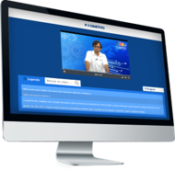
INTELIGÊNCIA ARTIFICIAL NA EDUCAÇÃO
LINGUAGEM NATURAL
Assista à videoaula

Slide 8
INTELIGÊNCIA ARTIFICIAL NA EDUCAÇÃO
Aprendizagem Adaptativa e
Trilha de Aprendizagem
CLASSIFICAÇÃO
ESTATÍSTICAS
APRENDIZAGEM DE MÁQUINA

Slide 9
INTELIGÊNCIA ARTIFICIAL NA EDUCAÇÃO
Aprendizagem Adaptativa e
Trilha de Aprendizagem
Possibilita o ensino dentro e fora da sala de aula, proporcionando aos alunos uma forma mais interativa de aprender ou praticar o que é ensinado na escola.

Slide 10
CHATBOT
Linguagem natural
Aprendizagem de máquina

Slide 11
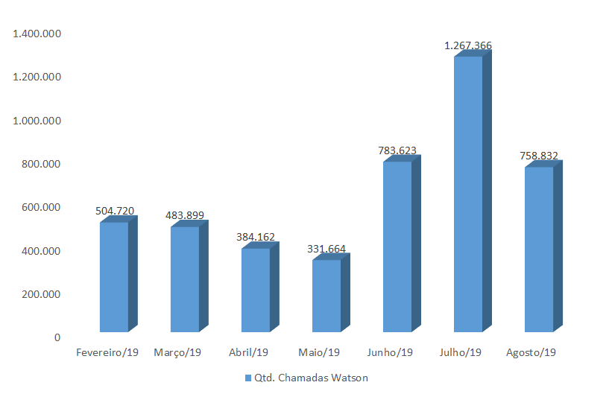
QUANTIDADE DE INTERAÇÕES – CHATBOT

Slide 12
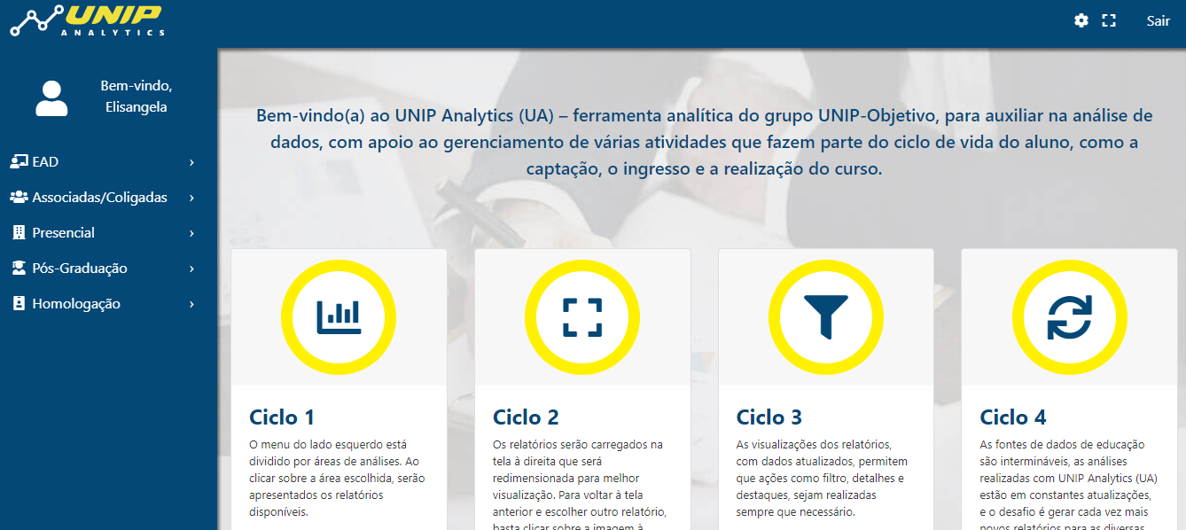
UNIP ANALYTICS (UA)
MINERAÇÃO DE DADOS
"CLUSTERIZAÇÃO"
VISUALIZAÇÃO
ETL

Slide 13
COMO SÃO REALIZADAS AS EXTRAÇÕES DA INFORMAÇÃO?
Sistema de
Gestão
Acadêmica
Ambiente
Virtual de
Aprendizagem
(AVA)
Conteúdo
On-Line
Pedido
Web
MEC
ETL/ Integração
Database
Analytics/ Reporting
2.183.197.286
CRESCIMENTO DIÁRIO

Slide 14
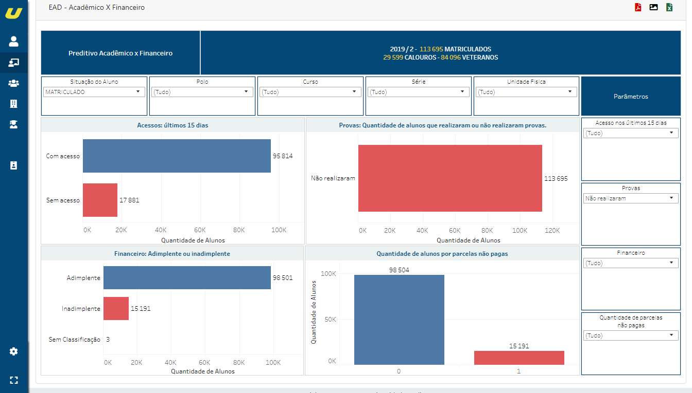
UNIP ANALYTICS (UA)

Slide 15
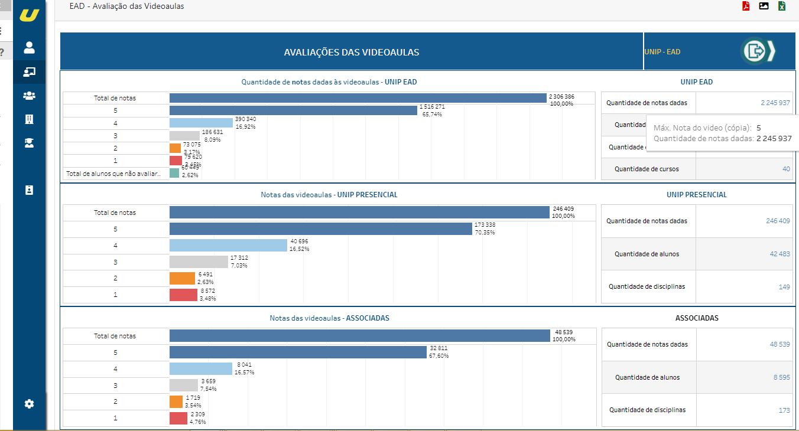
UNIP ANALYTICS (UA)

Slide 16
Obrigado!
Prof. Marcello Vannini (UNIP)
Diretor de Tecnologia UNIP-Objetivo

